Slide 1
FALLAS
(FAULTS)

Slide 2
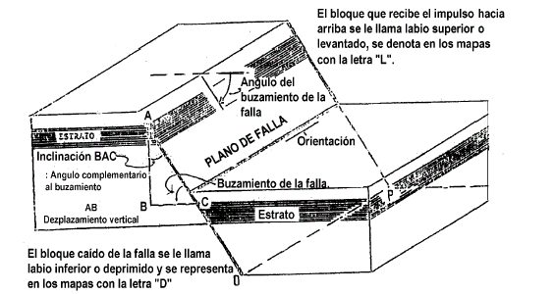
Indicadores directos de fallas:
Plano de Falla (FAULT PLANE) superficie a lo largo del cual se ha producido el desplazamiento.
Labio de Falla: Son las dos masas que se desplazaron sobre el plano de falla; por lo tanto, se tiene el labio superior(UPTHROW) o bloque levantado, que esta situado por encima de la superficie de falla y el labio inferior(DOWN THROW) o bloque deprimido, que se encuentra situado por debajo de la superficie de falla.
Salto de Falla: (throw) cantidad de movimiento que ha tenido lugar alo largo de una falla
  Salto Vertical: Es la proyección vertical del desplazamiento de una falla,
  - Salto Horizontal: Es el componente horizontal del desplazamiento

Slide 3
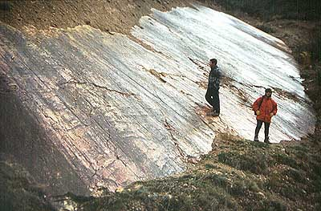
Desplazamiento (slip): El desplazamiento de una unidad geológica o una otra estructura geológica indica la actividad tectónica. Desplazamientos tectónicos en el terreno marcan siempre una falla.
Estrías SLICKEN SIDE o espejo de falla Líneas finas arriba de un plano de falla. Estas líneas indican la orientación del desplazamiento y el sentido.

Slide 4
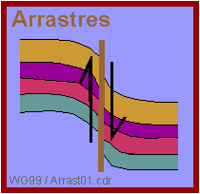
Arrastres
Cerca de una falla las rocas pueden deformarse plásticamente. Se puede observar un leve monoclinal hacia el plano de la falla. Normalmente fallas grandes muestran este fenómeno.

Slide 5
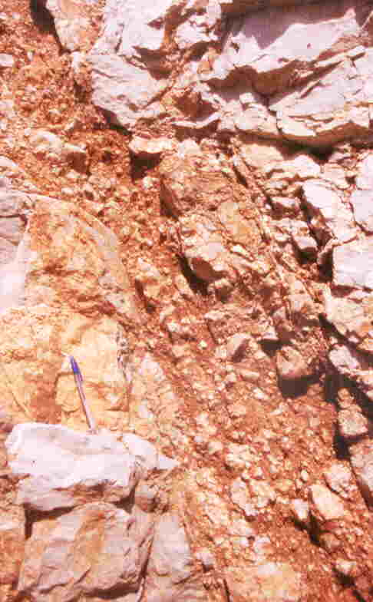
Brechas de falla ( Fault Breccia) (Cataclastitas)
Por la energía del movimiento algunas veces las rocas en la zona de falla se rompen y se quiebran, para formar una brecha tectónica o brecha de falla. una brecha de falla se ve como depresión. Que son rellenada por material rocoso de rocoso de formas angulares denominado polvo o harina de fallas ( gouge), que al consolidarse dan origen a las cataclasitas o cataclastitas

Slide 6
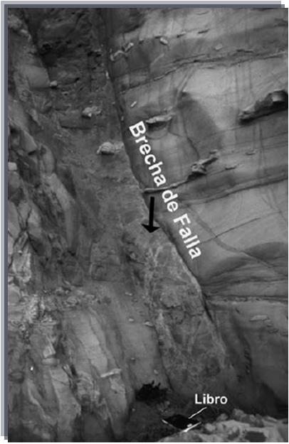

Slide 7
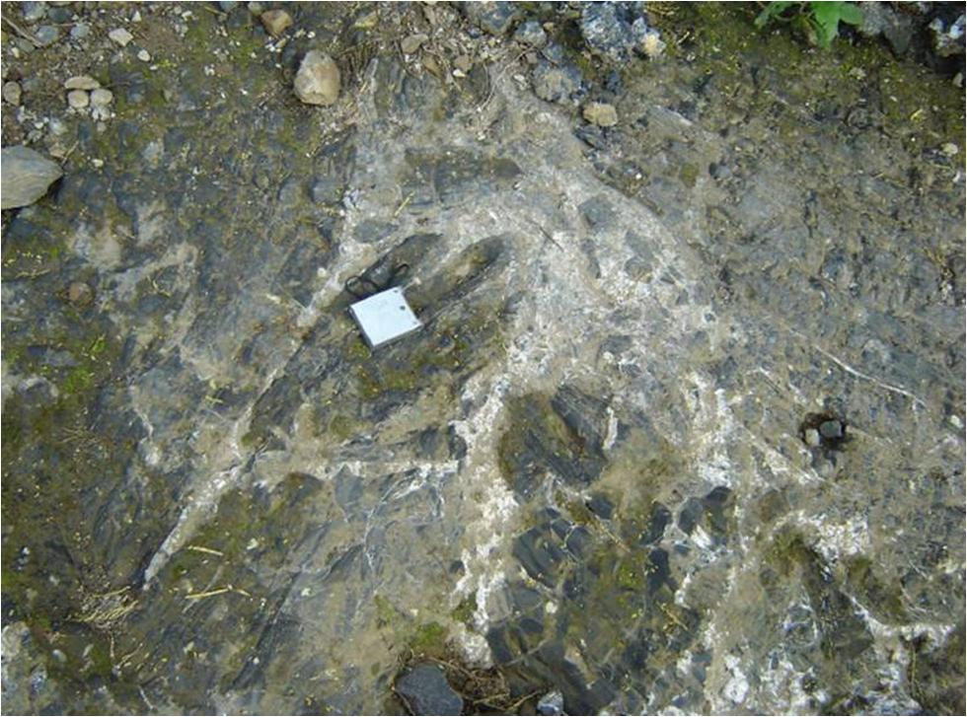

Slide 8
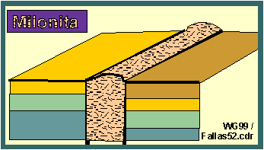
Milonita generalmente el fallamiento no esta restringido al movimiento de la falla en un solo plano, sino que cubre zona o áreas que van desde centímetros a metros donde la roca ha sido trituradaLa milonita es una roca metamórfica que se formó por las fuerzas tectónicas. Los minerales (cuarzo) se ve elongado hacia la dirección principal del movimiento. Milonitas son generalmente dura y bien resistente contra la meteorización.

Slide 9
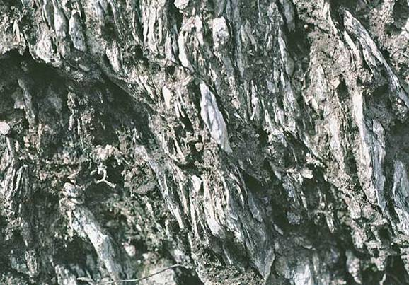
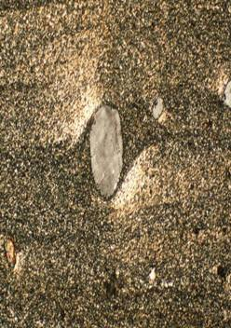
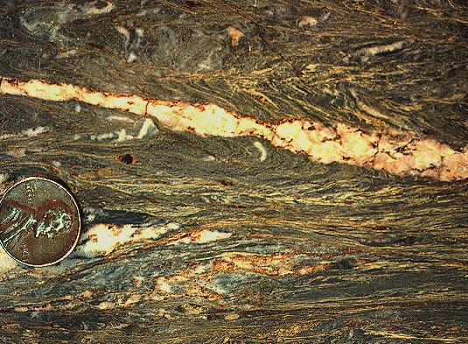
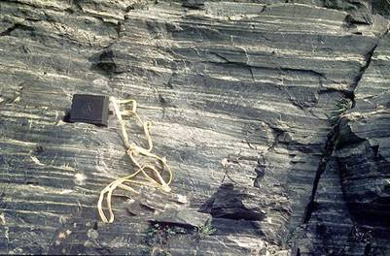
Rocas Miloníticas

Slide 10
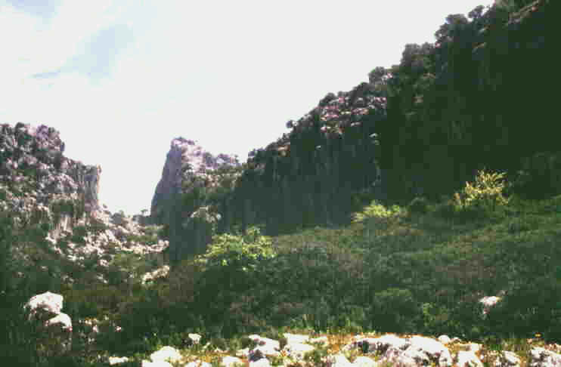
Indicadores indirectos de Fallas
Cuando se trabaja en lugares donde hay poco afloramientos, los indicadores indirectos son muchas veces la única posibilidad para definir una falla, estos indicadores no son tan confiables como los directos.
Morfología: las zonas de fallas normalmente son zonas con rocas blandas que generan depresiones cubiertas bajo algunos metros de rocas blandas cuaternarias, pero que guardan una dirección conforme a las fallas, a esta característica geomorfológica se le denomina silla de fallas.

Slide 11
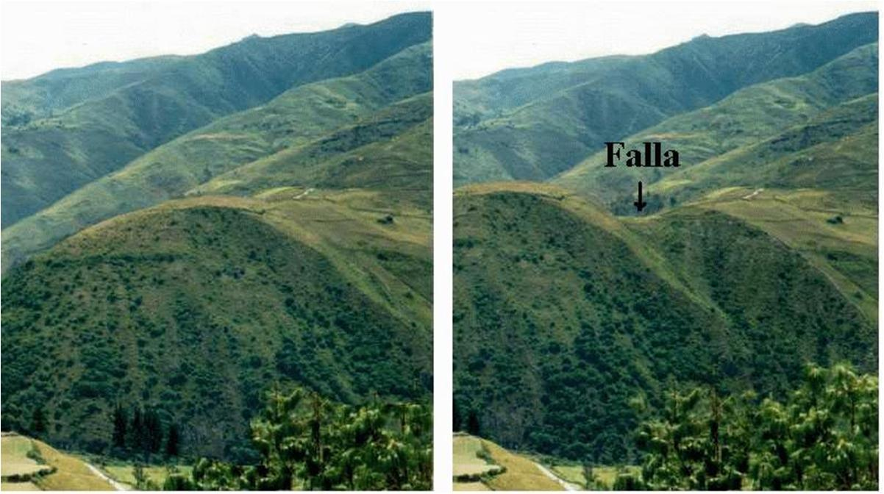

Slide 12
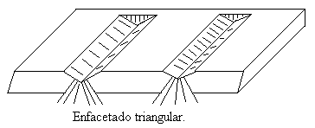
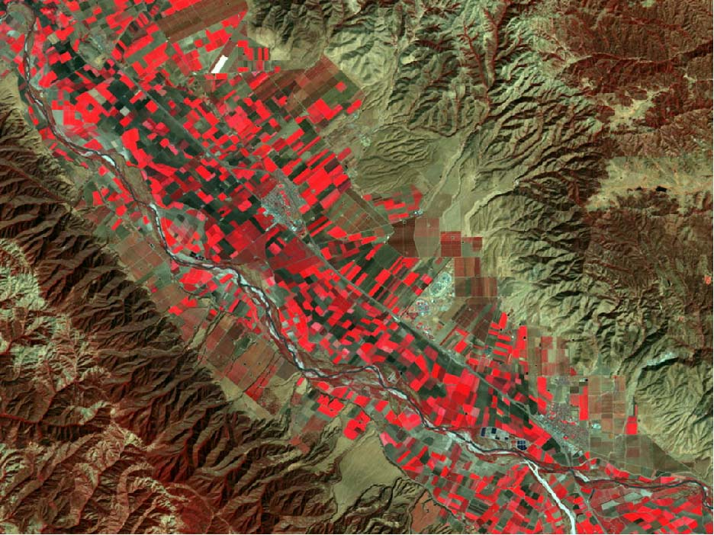
Criterios de reconocimiento de fallas.
Morfología:
  Enfacetado triangular.
  Red fluvial en enrejado.
  Desnivel en las superficies de erosión.
  Alineaciones de fuentes

Slide 14
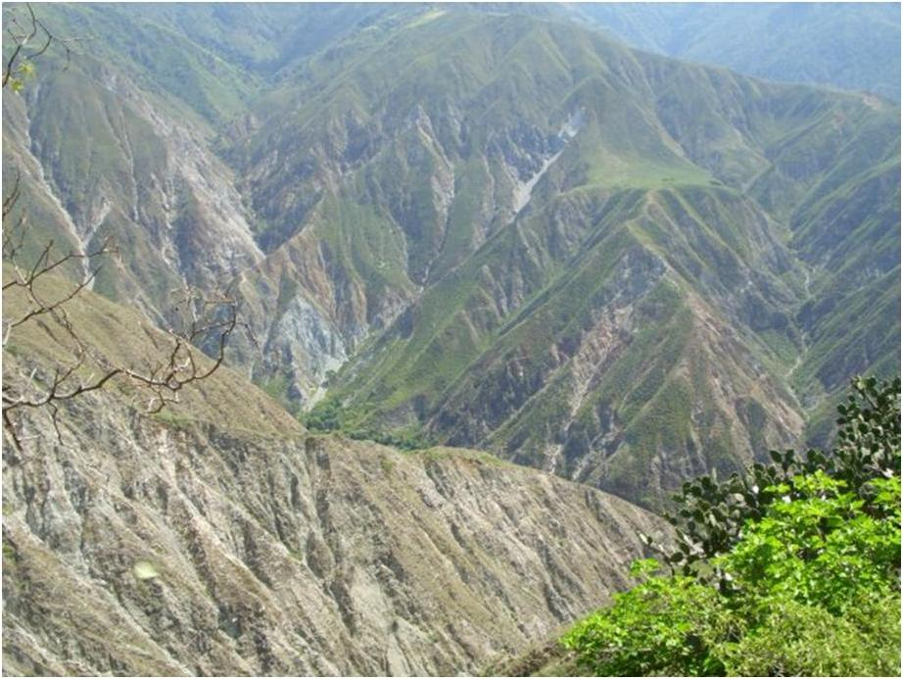

Slide 15
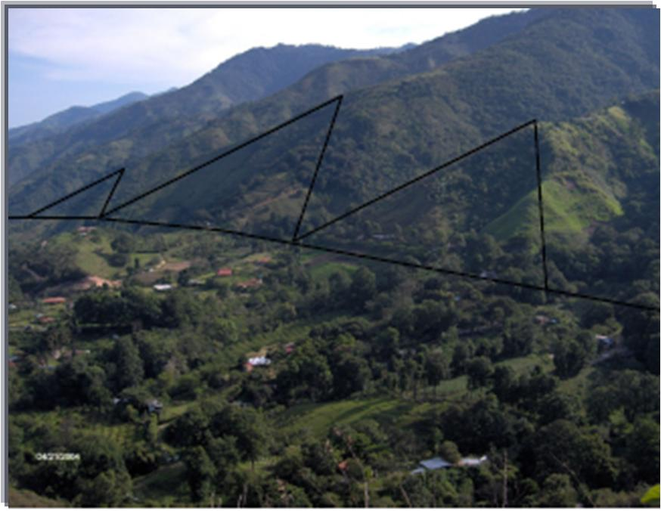

Slide 16
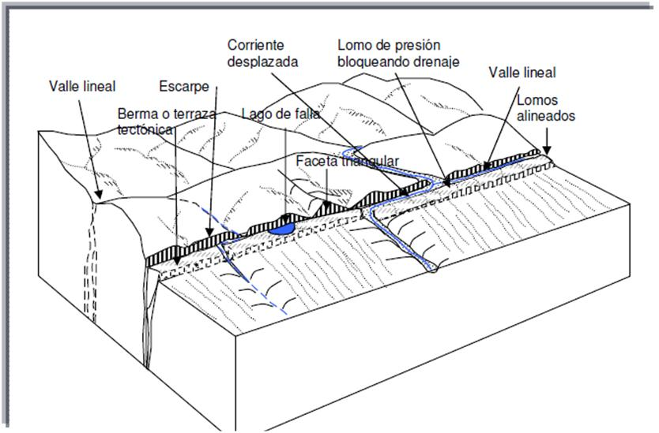

Slide 17
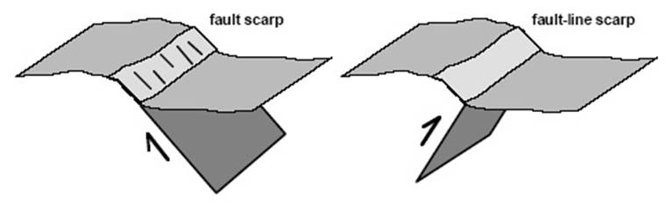
Efectos en el relieve
Muchas fallas activas e inactivas tienen efectos en la topografía y controlan drenajes y flujos de agua subterránea.

Slide 18
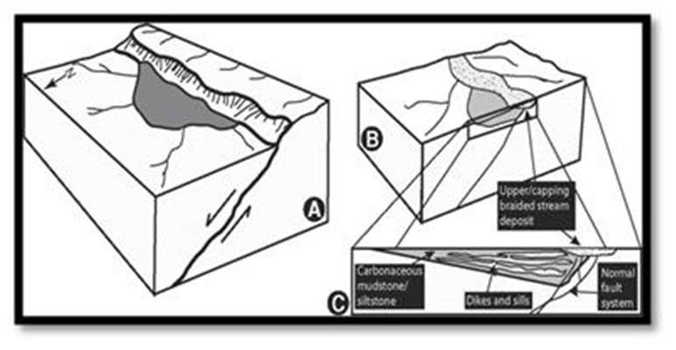
Manantiales, lagos de fallas ( Sag Ponds): las fallas generan zonas de depresiones que permiten la acumulación de aguas.

Slide 19
Lomos de presión o Shutter ridge: cuando por efecto del desplazamientos de las fallas se generan cerros aislados

Slide 20
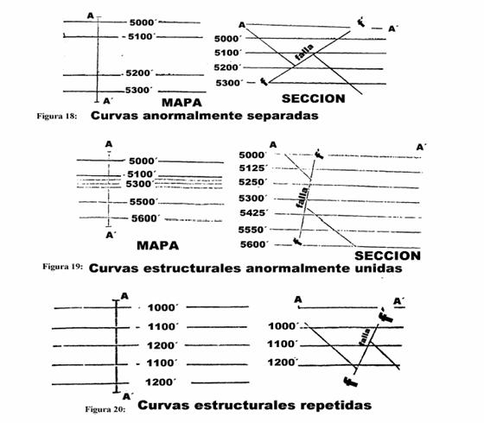
En los mapas Topográficos la presencia de anomalías en las curvas de nivel, pueden indicar fallas. Estas anomalías son:
a.- Curvas anormalmente separadas, con respecto a una separación más o menos constante en el resto de las curvas
b.- Curvas anormalmente unidas
c.- Curvas anormalmente desviadas a lo largo de una línea.
d.- Repetición de una curva o de una secuencia de curvas

Slide 21
Se pueden clasificar las fallas en tres distintas categorías, según la orientación de o esfuerzos que la generan.
FALLAS CON DESPLAZAMIENTO HORIZONTAL
Falla de rasgadura o transcurrente. Falla transformante, Transformación o de Rumbo (transform Fault, wrench fault, stkrike –slip fault))
Son aquellas en las cuales el desplazamiento se ha efectuado en la dirección del rumbo del plano de falla. En estas fallas el desplazamiento total es igual al desplazamiento del rumbo.
no funciona con la misma velocidad en todos sectores. Significa un segmento tiene una velocidad alta un otro segmento una velocidad baja. La misma falla de transformación puede ser una falla sinistral en un sector y en el otro sector una falla destral. Normalmente las fallas de rumbo no cambian su sentido dextral o sinistral.
Fallas con desplazamiento horizontal:
Existen principalmente dos tipos de fallas con un desplazamiento horizontal: Fallas con un sentido del movimiento sinistral (contra reloj) y fallas con un sentido del desplazamiento destral (sentido del reloj).

Slide 22
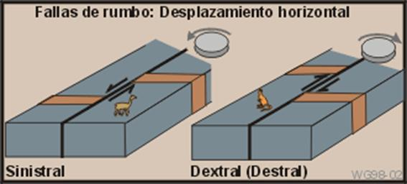
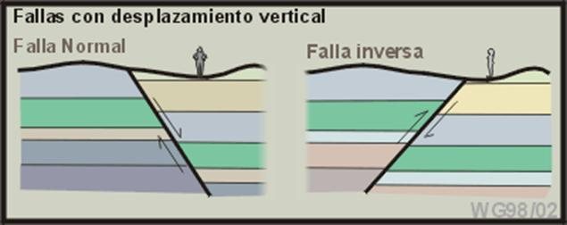
FALLAS CON DESPLAZAMIENTO VERTICAL: Entre el grupo de las fallas verticales se puede distinguir fallas normales y fallas inversas. Fallas normales son un producto de fuerzas extensionales, fallas inversas un producto de fuerzas de compresión

Slide 23
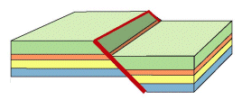
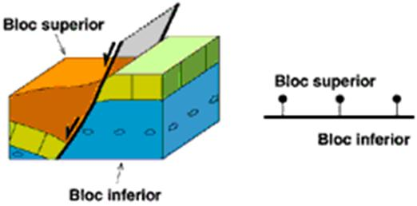
Falla
Normal
(normal fault)
Fallas normales o fallas de gravedad ( Normal Fault).- Son aquellas en las cuales el labio superior ha descendido con respecto al labio inferior, en el sentido normal que dicta la Ley de la Gravedad . producidas por esfuerzos extensionales.
Clasificación de Fallas Normales
Fallas tensionales o de gravedad
Un graben tectónico (fosa tectónica) tiene su origen a fuerzas extensionales, cuales producen dos fallas paralelas con inclinación opuesta en un ambiente tectónico expansiva , que se hunde. Es decir el sector central se mueve relativamente abajo al respeto de los flancos. En el interior de una fosa tectónica afloran generalmente rocas más jóvenes como afuera del sistema. El tamaño de un graben puede ser centímetros hasta grabenes grandes alrededor de 300 km.

Slide 24
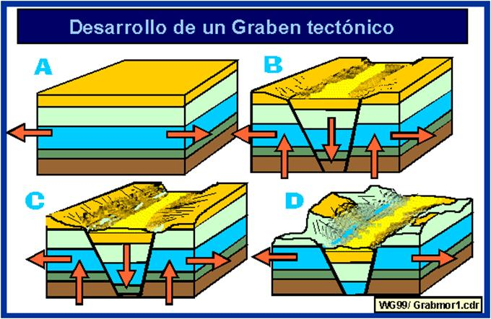

Slide 25
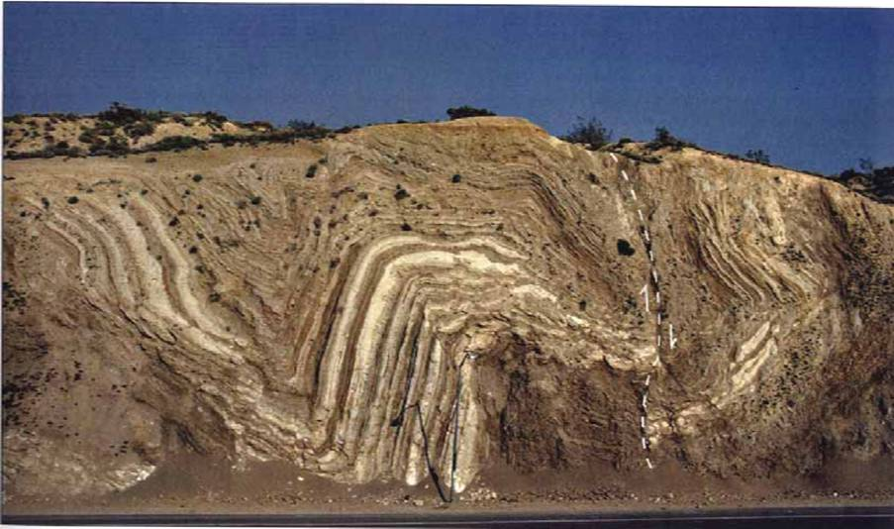

Slide 26
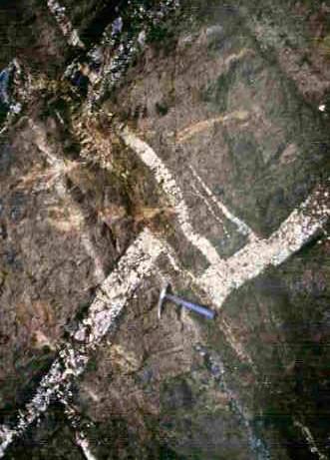

Slide 27
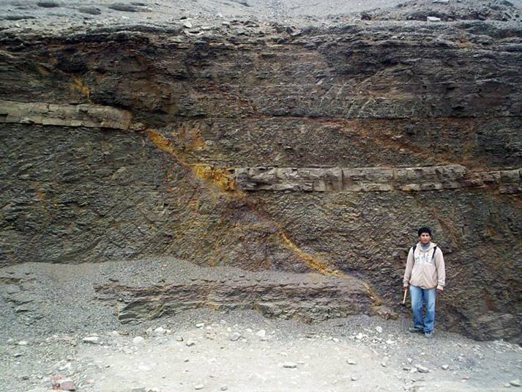

Slide 29
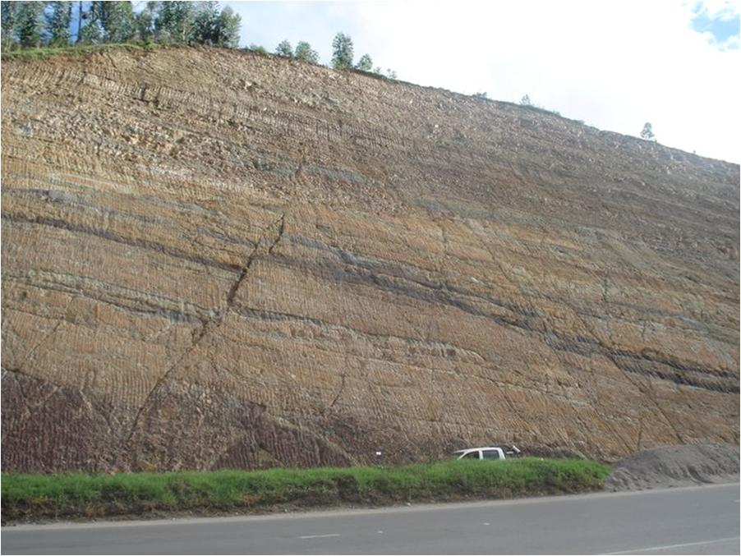

Slide 30
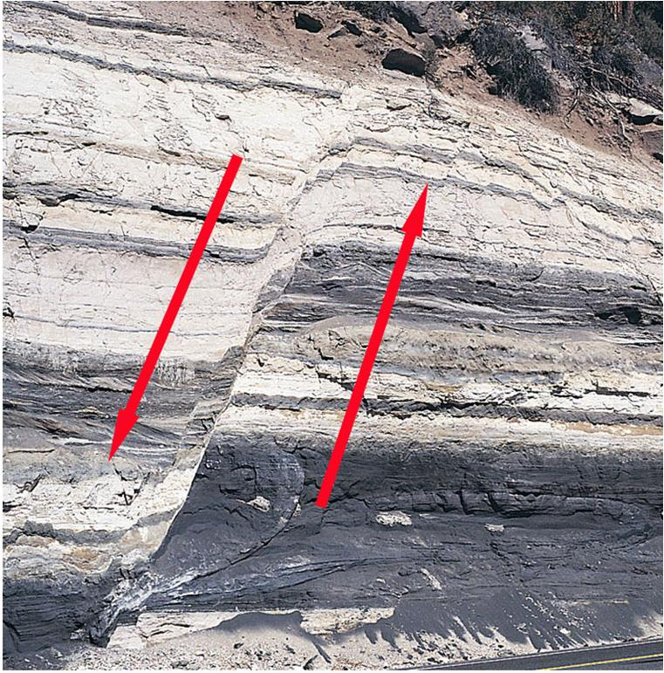

Slide 31
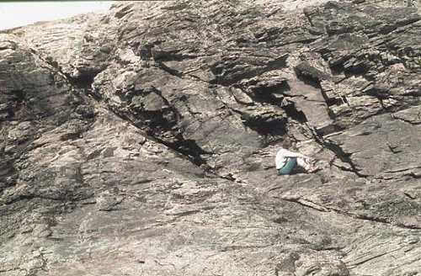
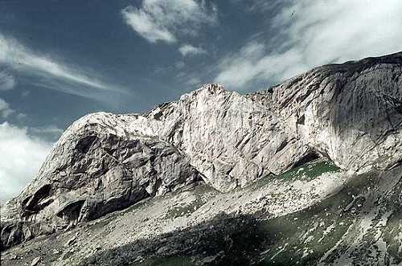

Slide 32
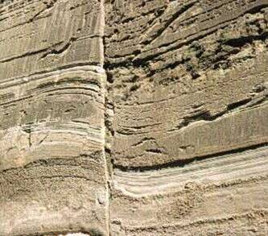
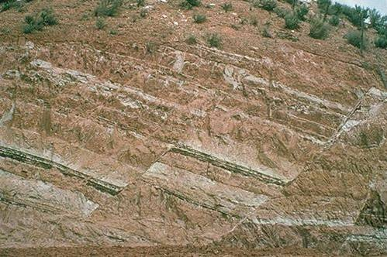

Slide 34
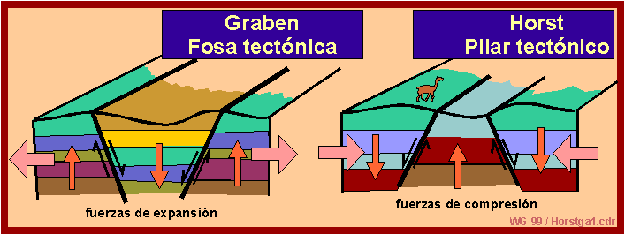
Fallas de compresión.-
Un Horst o pilar tectónico muestra un movimiento hacia arriba en su interior, es decir el sector central está construida por rocas más antiguas como el sector lateral. un horst puede formar morfológicamente elevaciones o depresiones (valles quebradas).

Slide 35
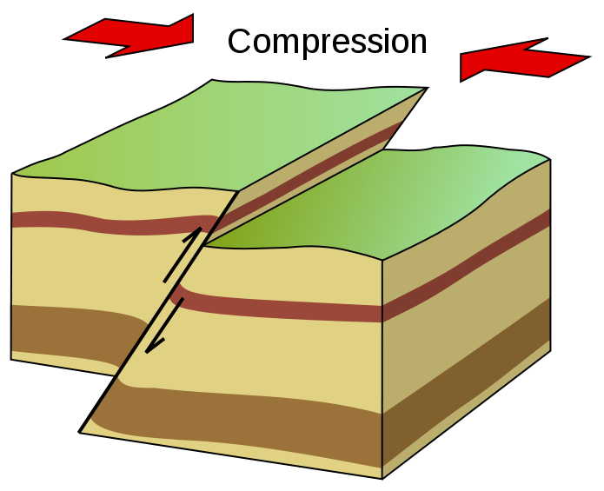
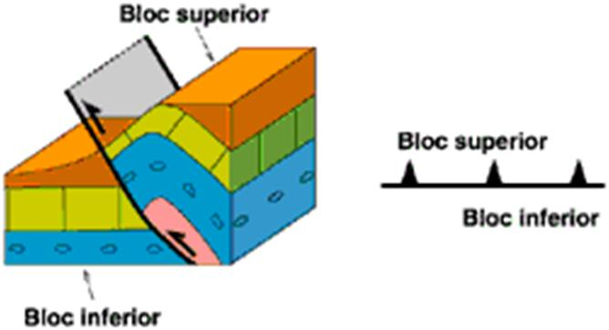
FALLAS INVERSAS (REVERSE FAULT).-
Son aquellas en las cuales el labio superior ha subido con respecto al labio inferior, en el sentido contrario a la Ley de la Gravedad. Producida por un esfuerzo compresional.
Existen dos posibilidades de desplazamiento: Una cuando el piso baja. o se mete bajo el techo, al cual se le denomina BAJOCORRIMIENTO, y otro cuando el techo se monta o se pone por encima del piso, llamándose SOBRECORRIMIENTO o más comúnmente denominado cabalgamiento.
ORIGEN Y TIPOS DE LAS FALLAS INVERSAS
Las fallas inversas están relacionadas directamente con plegamientos, es decir, estas dos estructuras se van formando contemporáneamente mientras que otras fallas afectan estratos horizontales y en otros casos estratos que ya han sido plegadas.

Slide 36
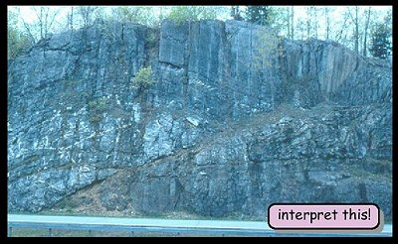
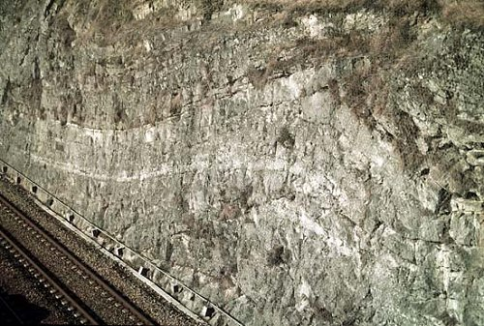
Falla
Inversa
(thrust / reverse fault)

Slide 37
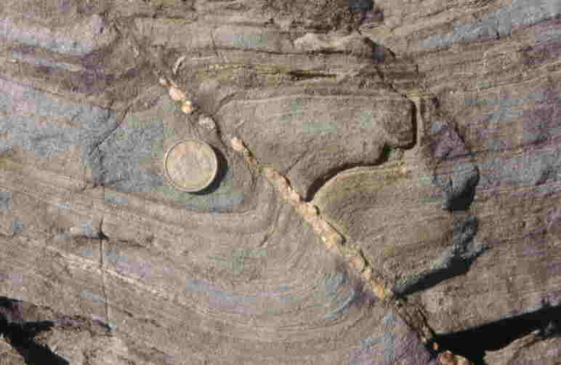

Slide 38
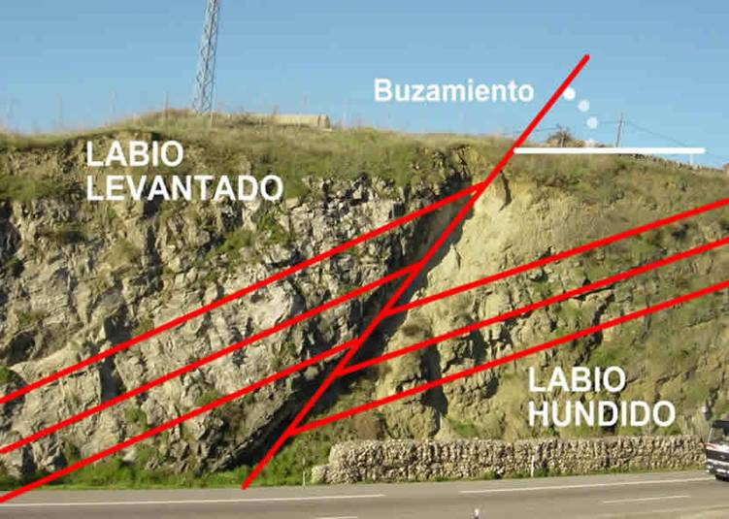

Slide 39
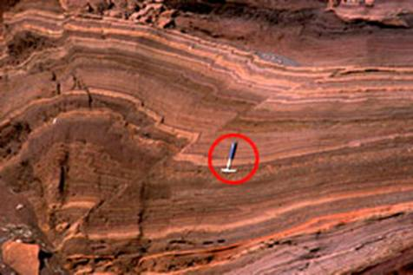
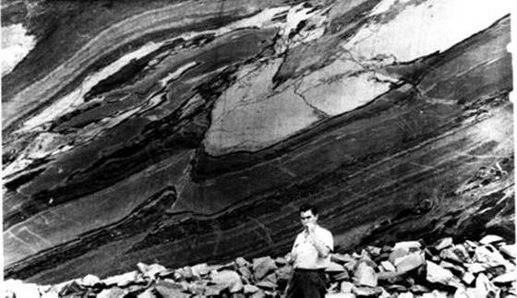

Slide 41
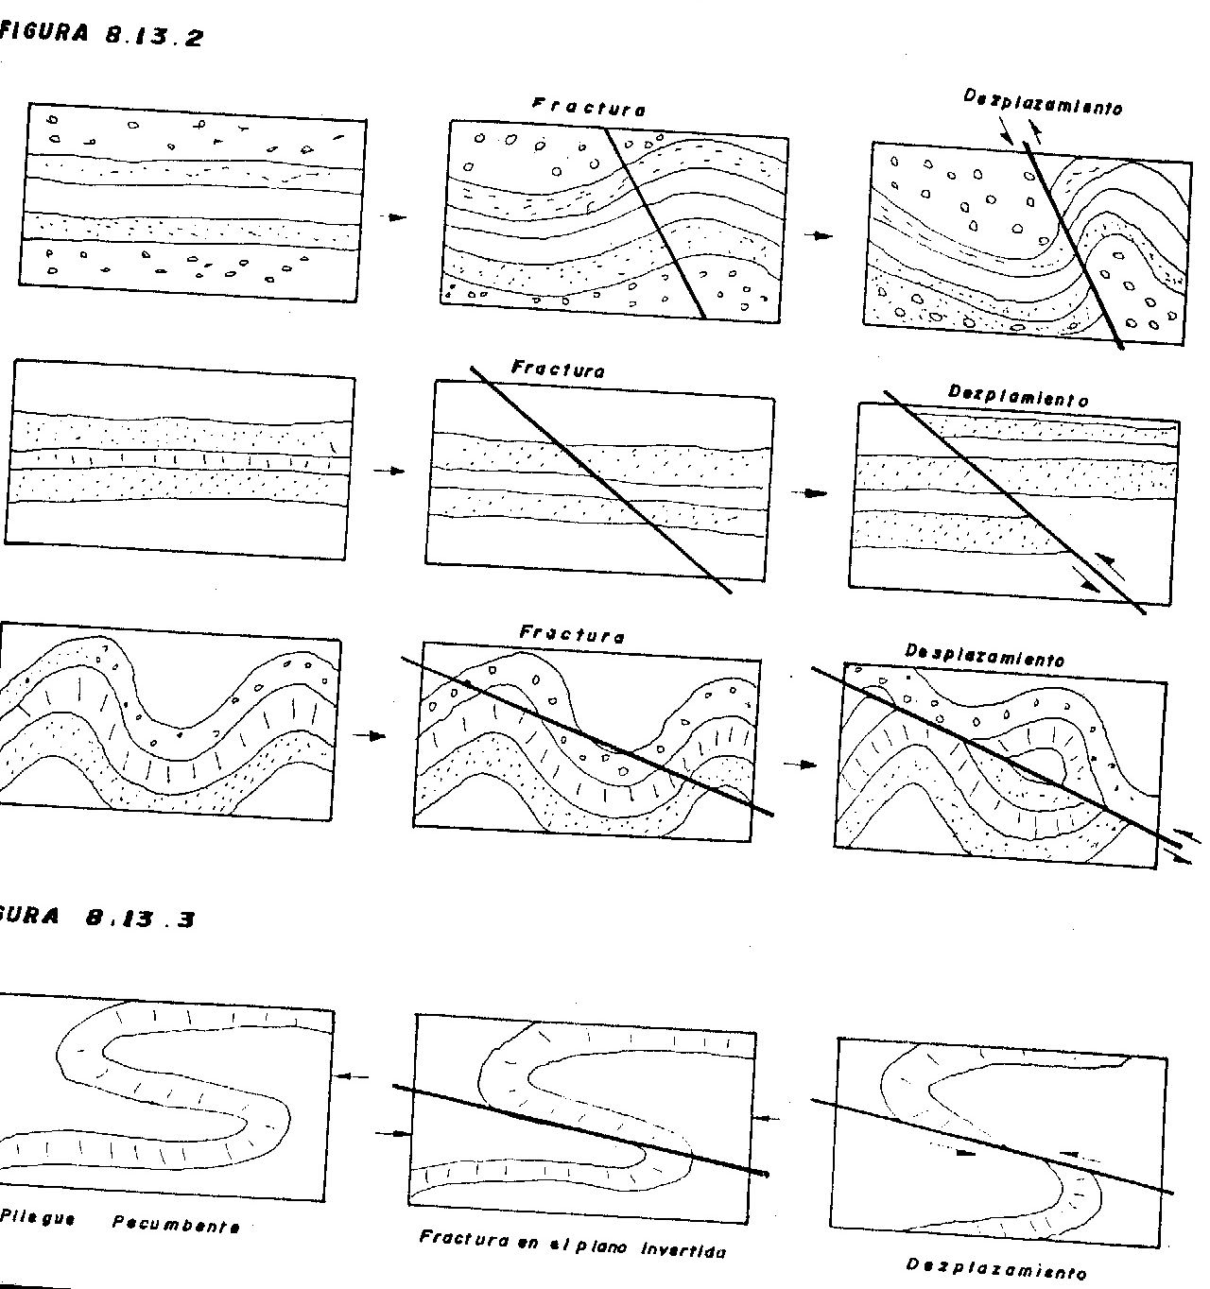

Slide 42
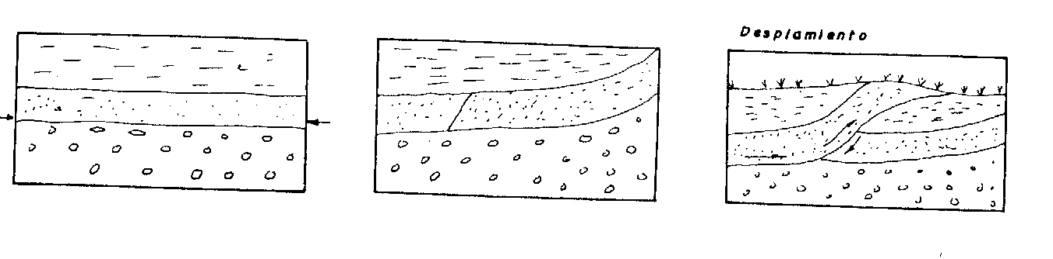
Existen otros casos en los que se forman fallas inversas, como cuando el flanco invertido de un pliegue volcado o recumbente se estira tanto que finalmente se rompe y se produce el desplazamiento correspondiente
Cuando el desplazamiento ocurre paralelo a la estratificación tenemos fallas inversas a la estratificación.
FALLA INVERSA DE EROSIÓN, cuando al bloque forrado le suprayace un estrato muy rígido, que no se deja plegar, poniendo resistencia y obligando a desbastar el bloque fracturado.

Slide 43
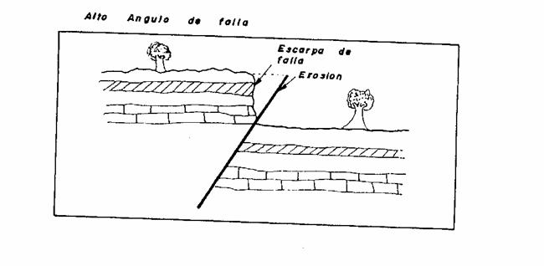
ESCARPE DE FALLA: ( fault scarp) Cuando las fallas inversas son de gran ángulo y emergen sobre la superficie y forman una pared vertical. Una forma de reconocer este tipo de fallas es porque las rocas mas antiguas se encuentran sobre las más jóvenes.

Slide 44
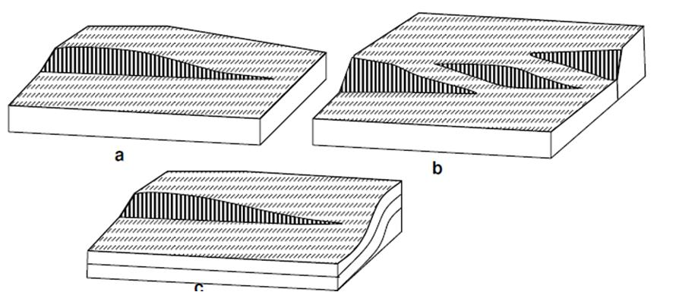
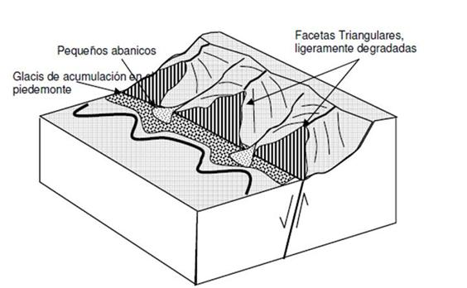
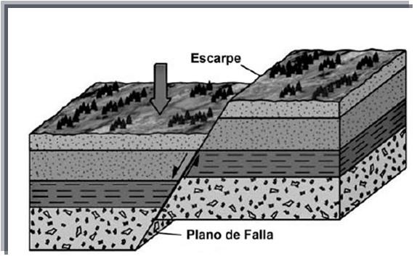
ESCARPES TECTONICOS
Un escarpe es una ladera natural muy inclinada o abrupta, formada como resultado de movimiento diferencial de bloques en la superficie de la tierra.
Entre ellos se pueden tener escarpes de falla que pueden ser de rumbo o de
buzamiento y todas las geoformas asociadas con ellos

Slide 46

Antitética - Homotetica
En conjunto con falla normal - falla inversa se puede usar "antitetica" y "homotetica". La palabra antitetica indica que la falla y los estratos se inclinan hacia los direcciones opuestos. Homotetica significa, que los estratos y la falla tienen la misma dirección de inclinación.

Slide 47

Idea para diferenciar entre falla normal e inversa: Una falla normal produce una omisión estratigráfica falta el techo o piso de un estrato de referencia. Una falla inversa produce una "duplicación": se puede encontrar el piso (o techo) de referencia dos veces, se repite la secuencia y coloca rocas mas antigua sobre rocas más jóvenes

Slide 48

Falla De rotación o tijera
Las fallas de rotación o de tijera se forman por efecto del basculado de los bloques sobre el plano de falla (un bloque presenta movimiento de rotación con respecto al otro). Mientras que una parte del plano de falla aparenta una falla normal, en la otra parece una falla inversa.
Otro criterio de clasificación de las fallas, se establece de acuerdo al tipo de esfuerzo que las originó:
Cabalgamientos o Fallas de Cobijadura (Overthrust)
son un caso particular de fallas inversas, el bloque que se desplaza es el techo descansando sobre el piso, inicialmente se inclina suavemente pero puede plegarse, los cabalgamientos son comunes en las regiones donde se conocen altas fuerzas compresivas (por ejemplo durante el choque de dos continentes). Estos movimientos (desplazamientos) pueden alcanzar algunos kilómetros

Slide 49


Slide 50


Slide 51

CABALGAMIENTO CIEGO (Blind thrust). Ver: FALLA CIEGA.
Se refiere a una falla inversa, cuya inclinación es menor de 45°, y que no alcanza a romper la superficie

Slide 53


Slide 54


Slide 55


Slide 56


Slide 57


Slide 58


Slide 59


Slide 60


Slide 61


Slide 62

Dirección
de esfuerzo
Dirección
de esfuerzo

Slide 63


Slide 64

Falla
de rumbo
(strike-slip fault)

Slide 65



Slide 66


Slide 67


Slide 68


Slide 69


Slide 70


Slide 71


Slide 72


Slide 73


Slide 74


Slide 75



Slide 76
COMPARACIÓN ENTRE DIACLASAS Y FALLAS
Fallas | diaclasas
Con desplazamiento | No tiene desplazamiento
estrías | No hay
Brechas de fallas/ Milonitas/ Cataclastitas | No hay
Arrastres | No hay
Talvez relleno | Talvez con relleno
Menos frecuentes | Mas frecuentes
Mas extensas | Mas pequeñas
Superficie liza | Superficie rugosa
Zona de falla blanda

